Slide 1

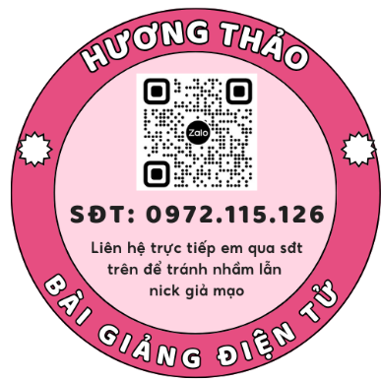




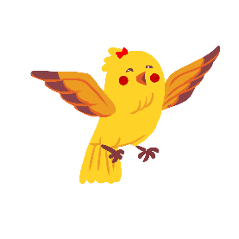

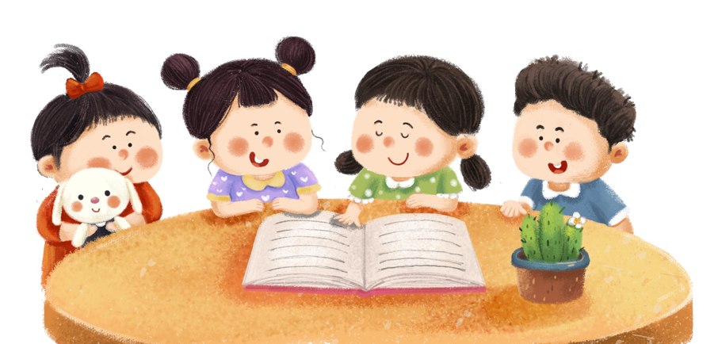

Slide 2




Đọc sách báo viết về quyền và bổn phận của trẻ em hoặc những hoạt động của thiếu nhi quốc tế.

Slide 3
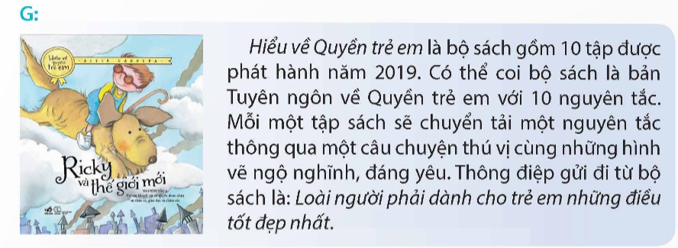
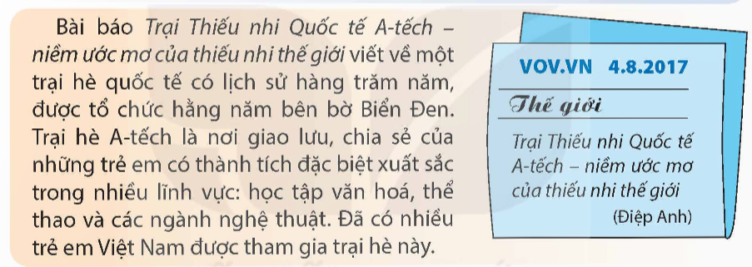

Slide 4
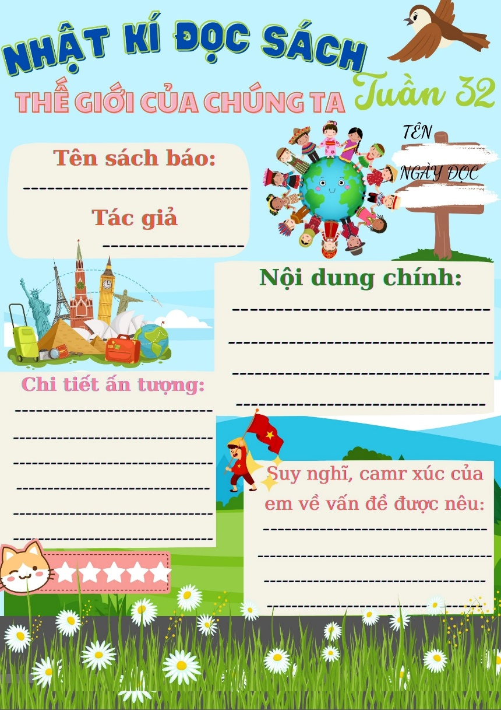
2. Viết phiếu đọc sách theo mẫu.

Slide 5

Trao đổi với bạn về những thông tin mới trong sách báo em đã đọc.

Slide 6
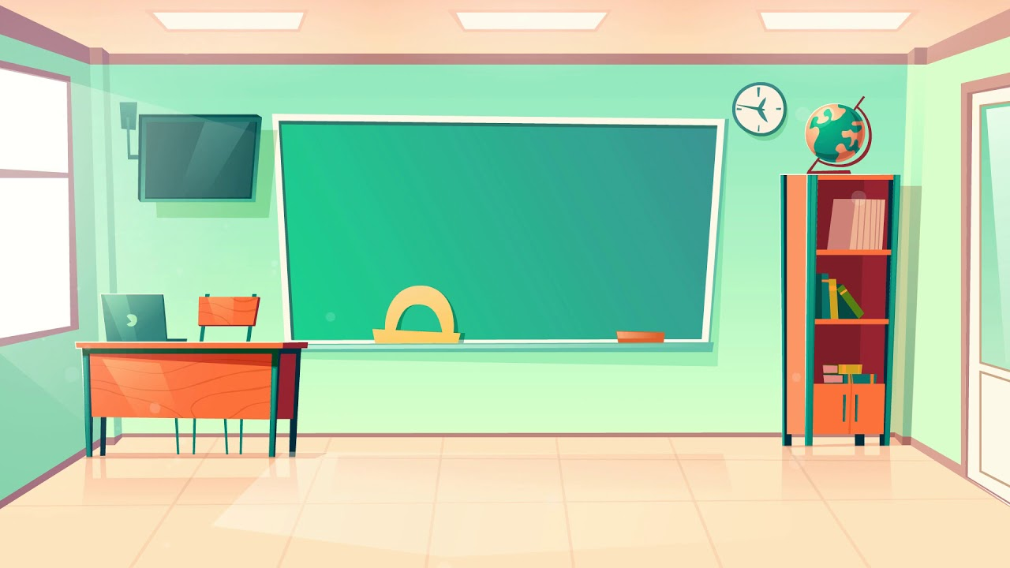



Slide 7

Chia sẻ với người thân về quyền và bổn phận của trẻ em hoặc những hoạt động của thiếu nhi quốc tế.

Slide 8
